Slide 1



5° GRADE
ONLINE CLASS
WEEK N°36
DATE: DECEMBER 4th , 2020
Colegio Jean Piaget
Mi escuela, un lugar para aprender y crecer en un ambiente saludable
Miss Pía Cáceres G.

Slide 2

Virtual classroom rules

Slide 3
ASIGNATURA /CURSO | Inglés 5°
NOMBRE DEL PROFESOR/A | Pía Cáceres González
OBJETIVO DE APRENDIZAJE PRIORIZACIÓN NIVEL 1 | OA 5 Leer y demostrar comprensión de textos adaptados y auténticos simples, no literarios, que contengan palabras de uso frecuente, familias de palabras, repetición de palabras y frases, estén acompañados de abundante apoyo visual, y estén relacionados con los temas y las siguientes funciones del año: › saludar y despedirse › solicitar y entregar información personal y de temas familiares › describir personas, objetos y su posición, lugares, acciones cotidianas y clima › expresar gustos, preferencias, cantidades y posesiones
INDICADORES DE EVALUACIÓN PARA OA | -Siguen instrucciones simples de acuerdo a un texto leído -Identifican descripciones de objetos, personas, lugares y la comida. -Asocian palabras y expresiones que se repiten en los textos a su función comunicativa. -Reconocen palabras de uso frecuente más comunes presentes en el texto -Identifican referencias a acciones habituales referidas a la comida; por ejemplo: I eat an apple everyday.
CONTENIDO /HABILIDADES | Contenido: Evaluación formativa n°4 Habilidades :Comprensión auditiva de textos variados (como exposiciones orales, conversaciones, descripciones, instrucciones, procedimientos, narraciones, rimas y juegos de palabras, canciones), adaptados y auténticos breves y simples.
OBJETIVO DE LA CLASE | Evaluar aprendizajes de manera formativa los indicadores desarrollados en clase de semana 34 y 35
EVALUACIÓN | Se evaluará de forma formativa a través de evaluación en línea.

Slide 4


Slide 5


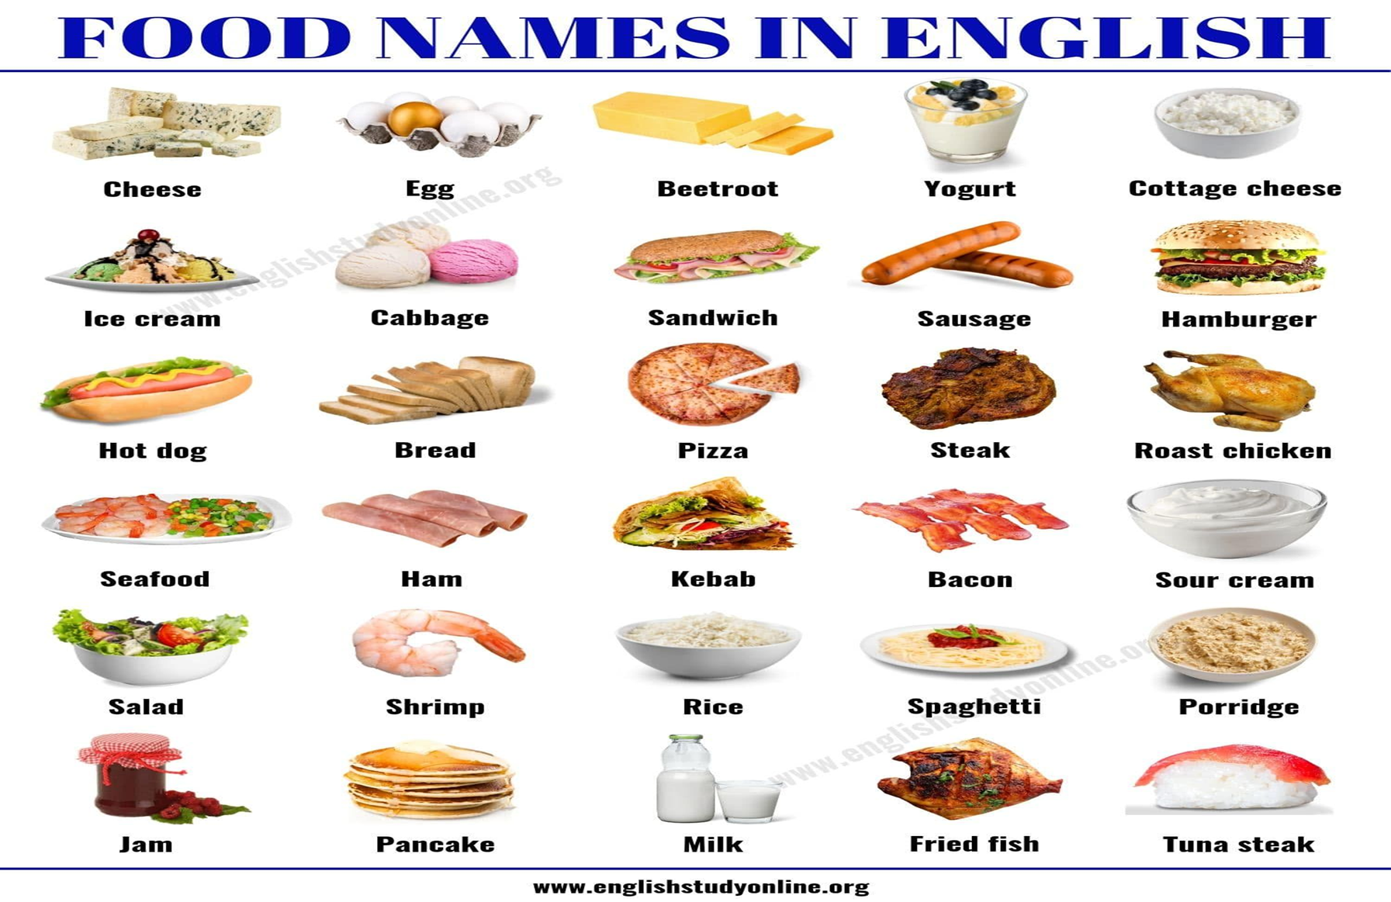

Slide 6
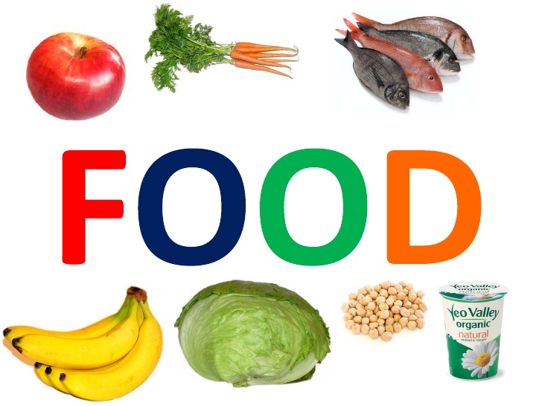
FOOD VERBS

Slide 7

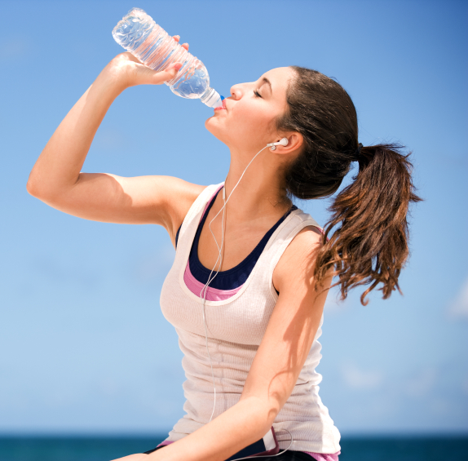
Verbs related to food
DRINK

Slide 8
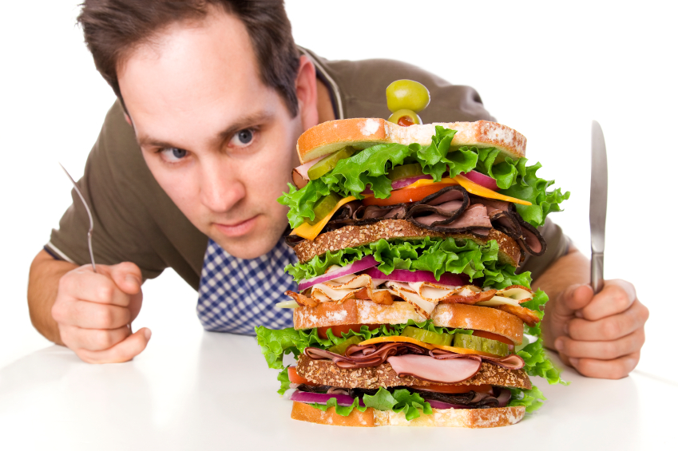
Verbs related to food
EAT

Slide 9
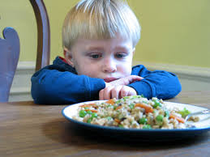
Verbs related to food
LIKE

Slide 10
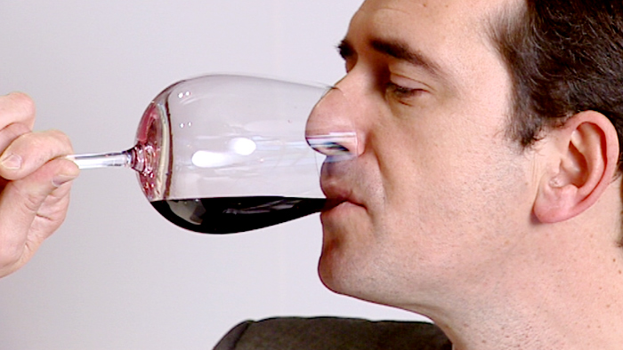
Verbs related to food
TASTE

Slide 11
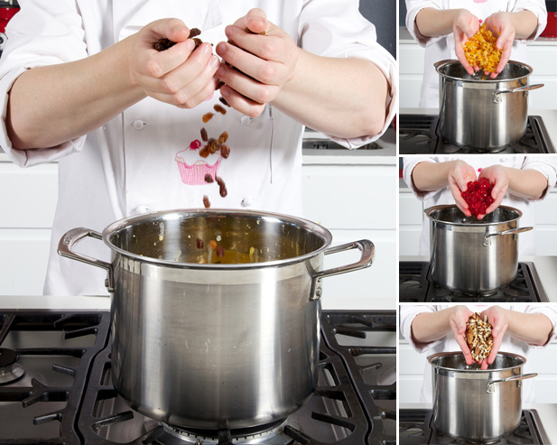
Verbs related to food
ADD

Slide 12
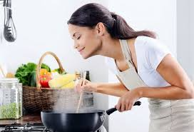
Verbs related to food
SMELL

Slide 13
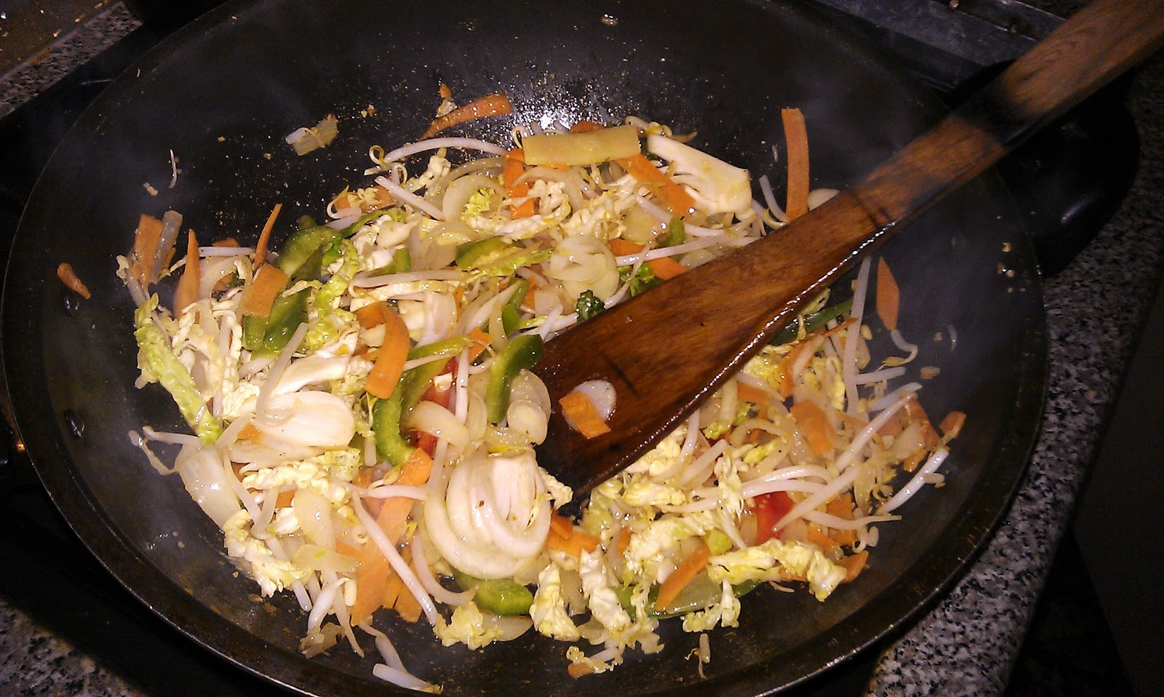
Verbs related to food
MIX

Slide 14
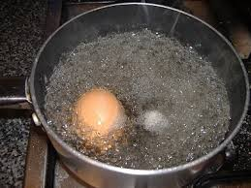
Verbs related to food
BOIL

Slide 15
